Slide 1
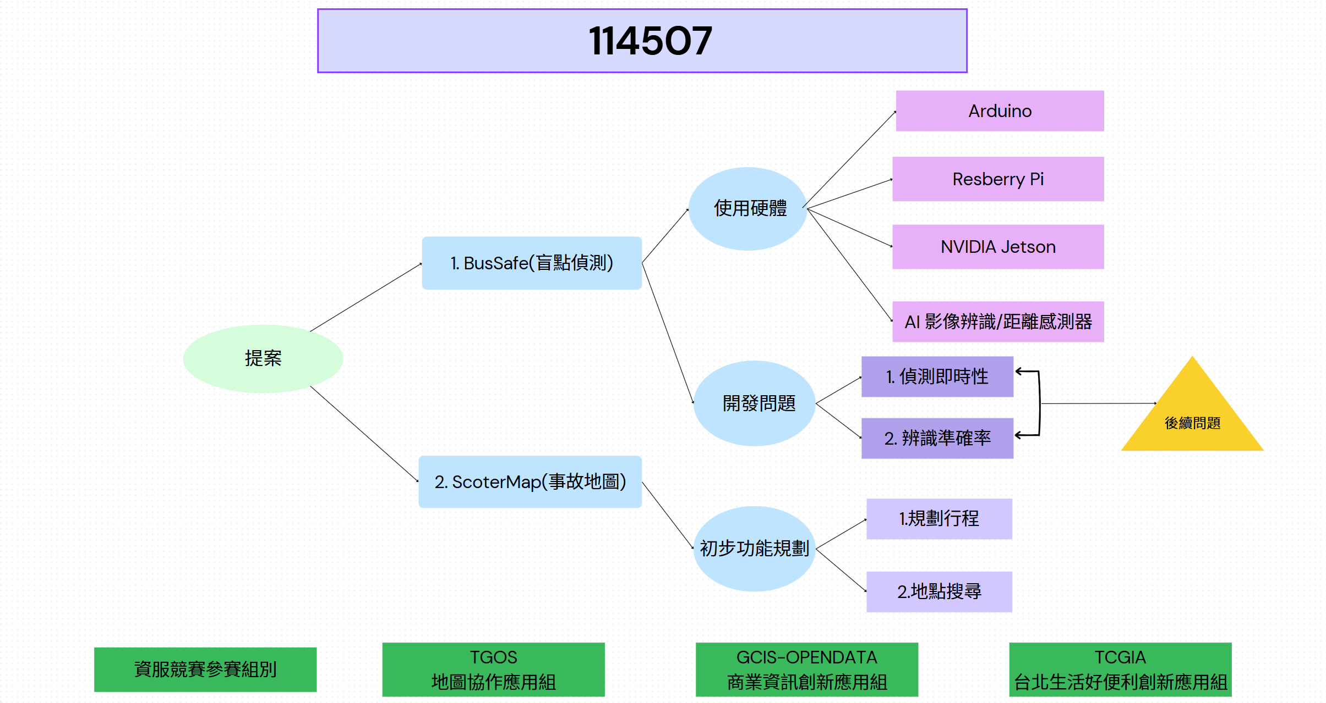

Slide 2
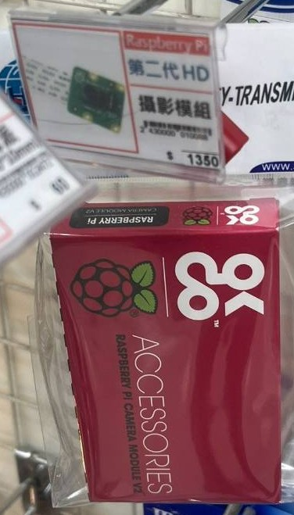
樹梅派 第二代 HD 攝影模組
價格：1350$
高畫質感光元件：​採用 Sony IMX219 800 萬像素感光元件，支援 3280 × 2464 像素的靜態圖片，以及 1080p30、720p60 和 640x480p90 的影片錄製
介面與相容性：​透過 15 針 MIPI Camera Serial Interface（CSI-2）與 Raspberry Pi 連接，適用於 Raspberry Pi Model A/B/B+/Pi2/Pi3/Pi4 等型號。 ​
應用場景：​適用於高清視頻和靜態攝影，可用於延時攝影和慢動作拍攝等應用。 ​
紅外線版本（NoIR）：​另有無紅外線濾鏡的 NoIR 版本，適合夜視應用，例如監控攝影機。 ​

Slide 3
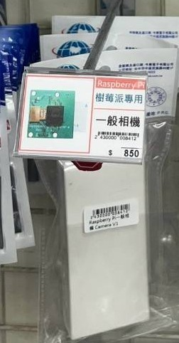
樹梅派專用 一般相機
價格：850$
感光元件：如果是 Raspberry Pi Camera Module V1，則可能使用 OmniVision OV5647 500 萬像素感光元件。解析度約 2592 × 1944 像素 靜態圖像。影片支援 1080p@30fps、720p@60fps、480p@90fps。
介面與相容性：透過 CSI（Camera Serial Interface） 介面與樹莓派連接。相容於 Raspberry Pi 1、2、3、4、Zero 系列（但 Pi Zero 需要轉接線）。
應用場景：適用於 影像處理、監控、機器學習、延時攝影 等應用。由於解析度較低，相比新版 Camera Module 2 或 3，影像品質較基礎，但仍適合入門應用。

Slide 4
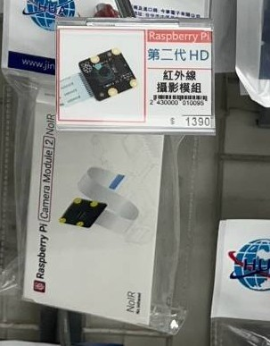
第二代HD 紅外線攝影模組
價格：1390$
感光元件：採用 Sony IMX219 800 萬像素感光元件。解析度可達 3280 × 2464 像素 靜態影像。支援 1080p@30fps、720p@60fps、480p@90fps 影片錄製。
NoIR（無紅外線濾鏡）設計：NoIR（No Infrared filter） 代表 沒有紅外線濾鏡，可捕捉紅外光譜影像。適用於 夜視攝影、低光環境監控、紅外線應用（搭配 IR LED 燈效果更佳）。白天拍攝時顏色可能會略有偏差，因為紅外線未被過濾。
介面與相容性：使用 MIPI CSI（Camera Serial Interface） 與 Raspberry Pi 連接。相容於 Raspberry Pi 1、2、3、4、Zero 系列（Pi Zero 需要轉接線）。
應用場景：監視器與安防應用（特別是在夜間監控）。動物觀察（例如夜間野生動物攝影）。機器視覺與影像處理（如 AI 影像辨識專案）。植物生長監測（分析植物對紅外線的反應）。

Slide 5
綜合比較：
型號 | 感光元件 | 像素 | 解析度 | 影片錄製 | 紅外線濾鏡 | 價格 (NTD) | 適用場景
一般相機 (Camera V1) | OmniVision OV5647 | 500 萬 | 2592 × 1944 | 1080p@30fps, 720p@60fps, 480p@90fps | 有 | 850 | 一般影像處理, 監控, 影像辨識
第二代 HD 攝影模組 (Camera V2) | Sony IMX219 | 800 萬 | 3280 × 2464 | 1080p@30fps, 720p@60fps, 480p@90fps | 有 | 1350 | 高畫質影像, 監控, 影像處理, AI
第二代 HD 紅外線攝影模組 (Camera V2 NoIR) | Sony IMX219 | 800 萬 | 3280 × 2464 | 1080p@30fps, 720p@60fps, 480p@90fps | 無 | 1390 | 夜視監控, 紅外線應用, 低光環境

